Slide 1


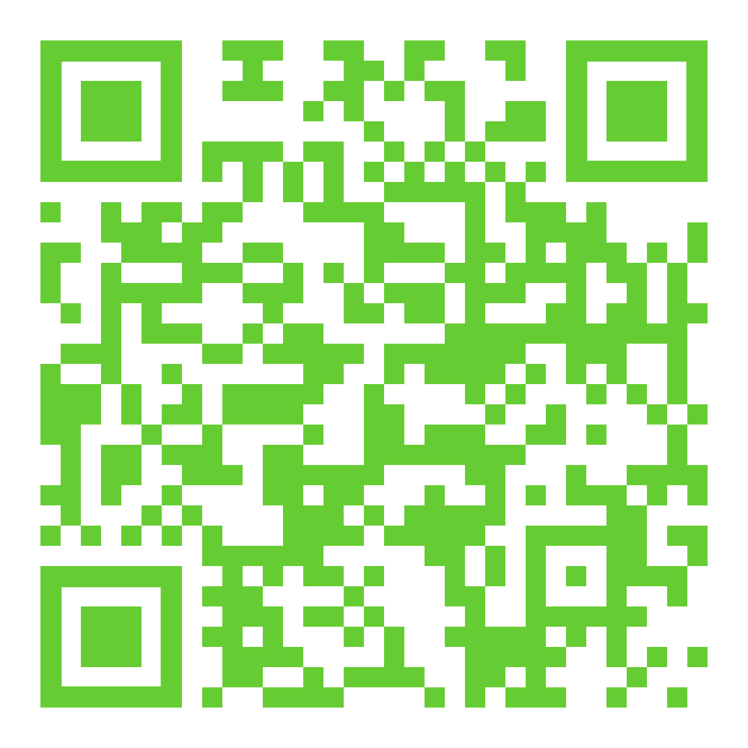



AGRAVIS Raiffeisen-Markt Katzenelnbogen,Bahnhofst.20,56368 Katzenelnbogen 06486/903140 katzenelnbogen@raiffeisenmarkt.de

